Slide 1
Проект «Книжкина неделя»
Воспитатель: Афонина Т. А.

Slide 2
Вид проекта: групповой
Продолжительность проекта: не долгосрочный «Книжкина неделя»
Участники проекта: дети младшей группы, воспитатели, родители воспитанников
Цели проекта: формирование интереса у детей к детской книге через творческую и познавательную деятельность
Задачи проекта:
Прививать любовь к детской литературе
Способствовать развитию восприятия детей, способствовать связи восприятия со словом и дальнейшим действием; обучение детей использованию слов-названий для более глубокого восприятия различных качеств предметов.
Совершенствовать уровень накопленных практических навыков: побуждать детей к использованию различных способ для достижения цели.
Стимулировать ребёнка повторять за воспитателем слова и фразы из знакомых сказок, способствовать проявлению самостоятельности, активности в игре с персонажами-игрушками.

Slide 3
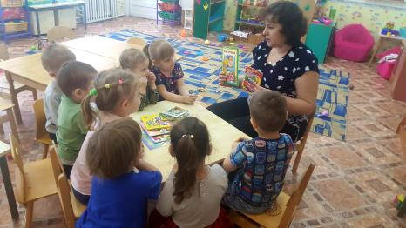
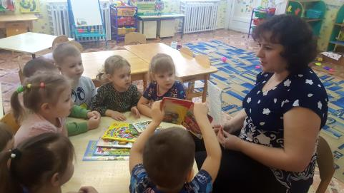
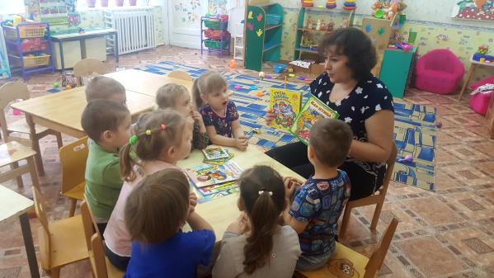
Беседа «Какие бывают книги»

Slide 4
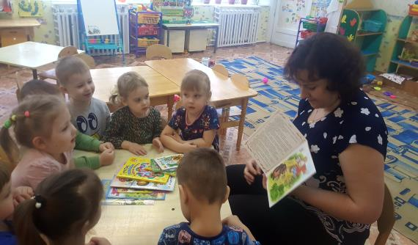
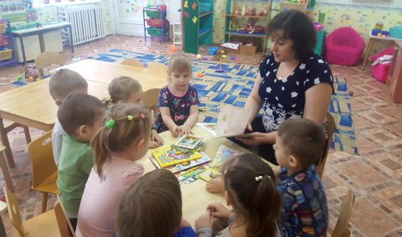
Чтение рассказа Сутеева «Кто сказал мяу!»

Slide 5
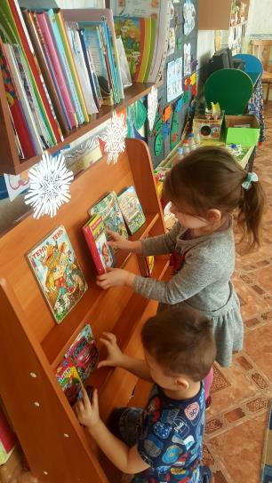
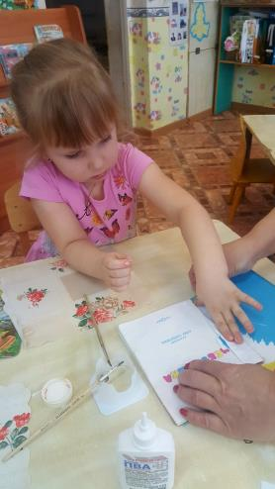
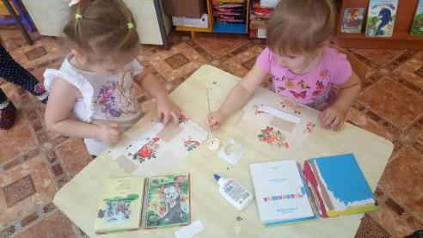
Труд в уголке «Скорая помощь»

Slide 6
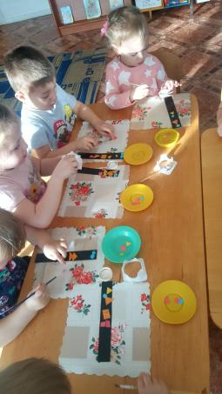
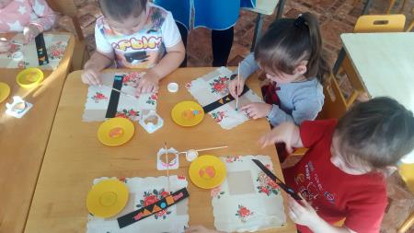
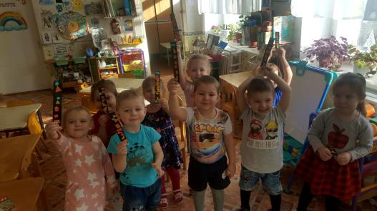
Аппликация «Закладки для книг»

Slide 7
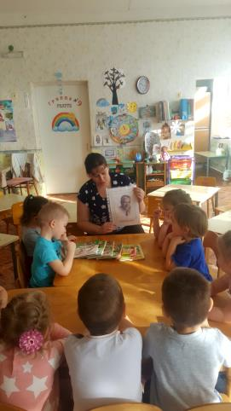
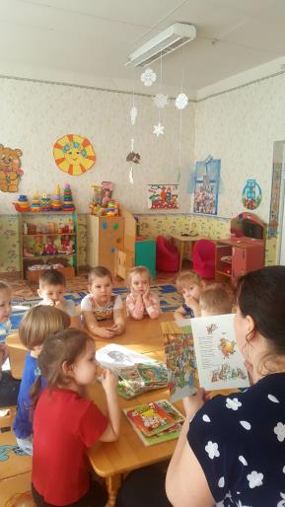
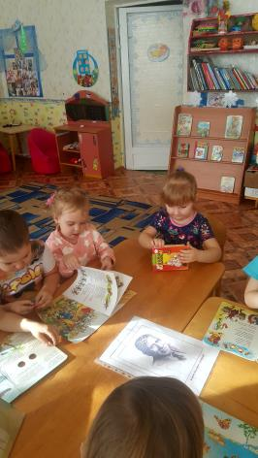
Знакомство с писателем К. И. Чуковский

Slide 8
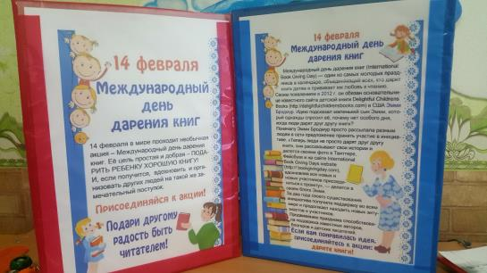
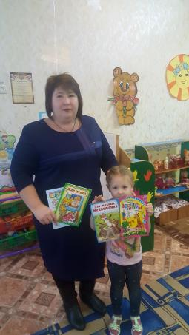
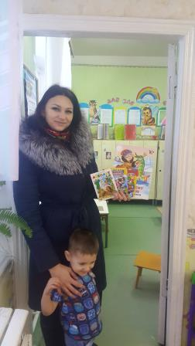
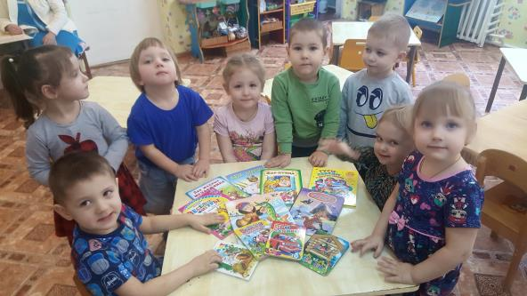
Акция «Подари детям книгу»
Спасибо нашим родителям за отличные книги!

Slide 9
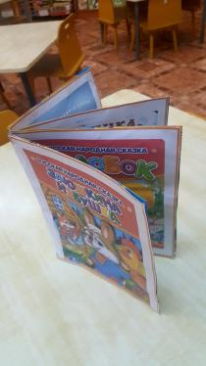
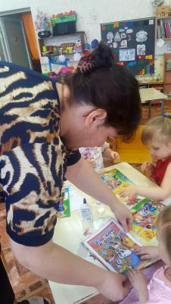
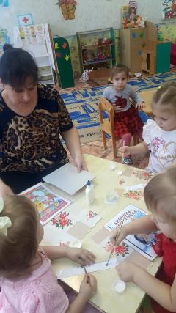
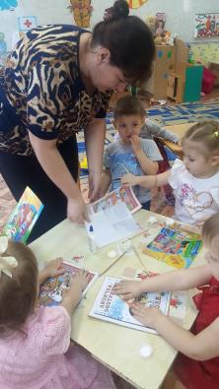
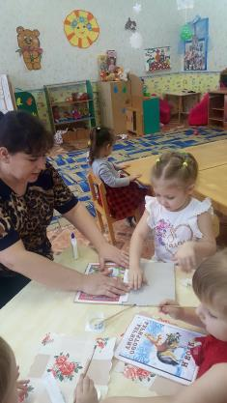
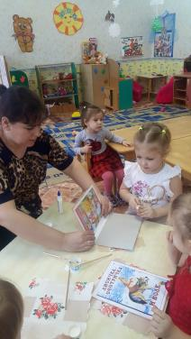
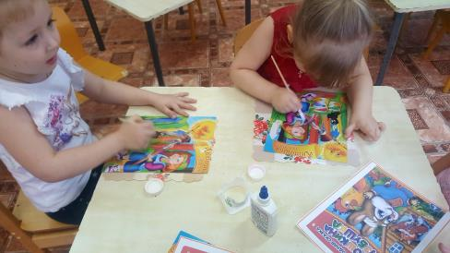
Книга, сделанная своими
руками

Slide 10
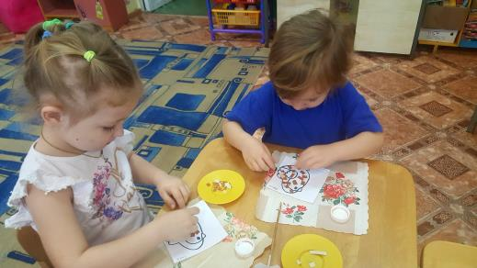
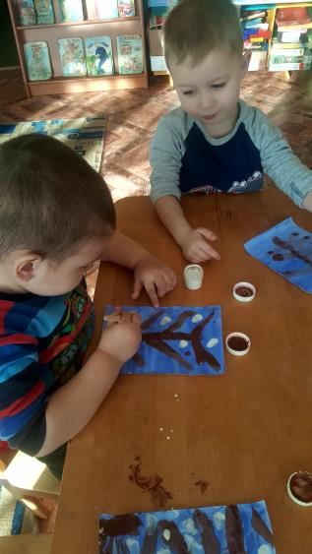
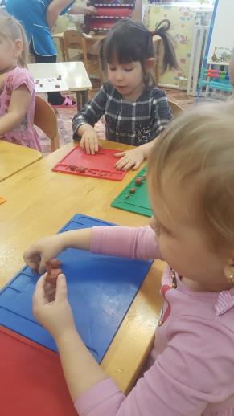
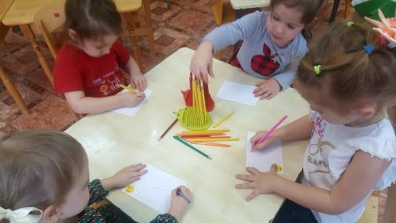
«Сказочные деревья в снегу»
«Перышки воробушку»
«Воробей»
«Дорожка для Колобка»

Slide 11
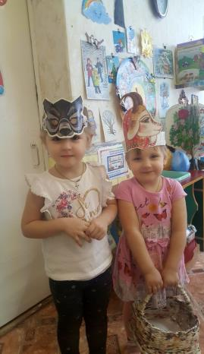
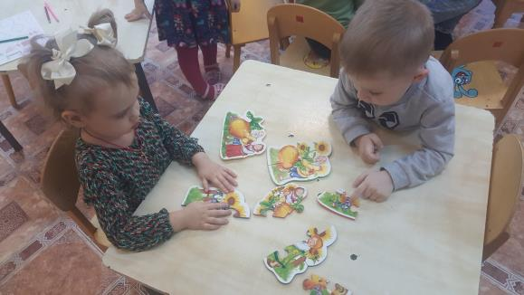
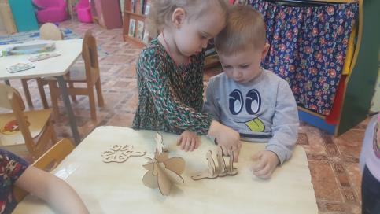
«Волк и коза»
«Сложи картинку» и определи сказку
«Репка»

Slide 12
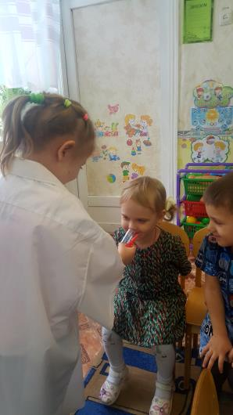
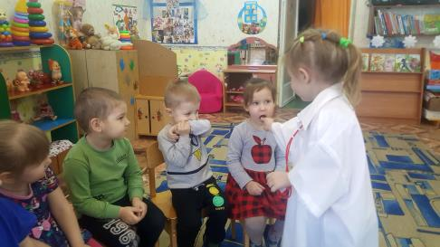
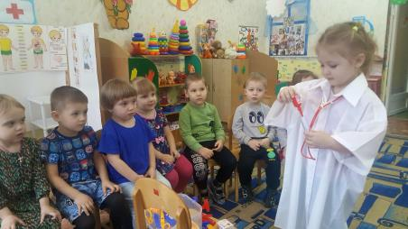
«Доктор Айболит»

Slide 13
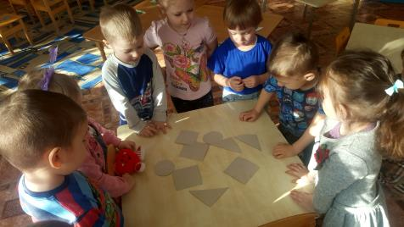
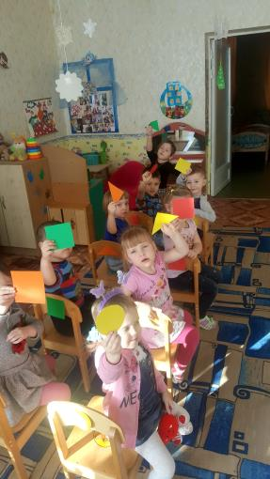
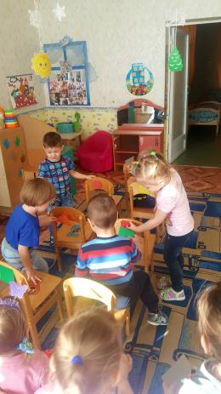
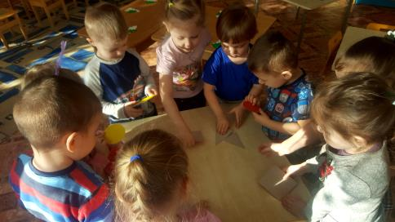
Отправляемся в путешествие…
Занимаем места, по билетикам

Slide 14
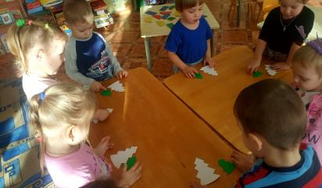
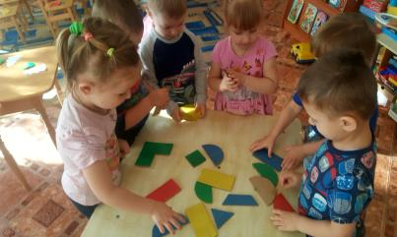
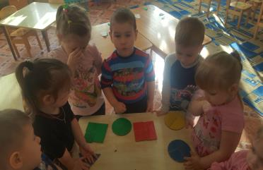
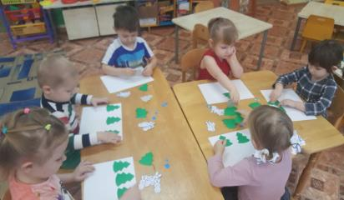
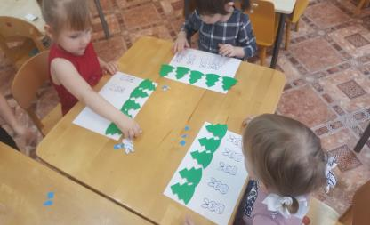
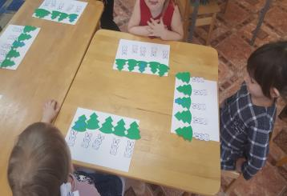
Станция №1 (Высокий – низкий)
Станция №2 (Геометрические фигуры)
Станция №3 (Много, мало, одинаково

Slide 15
Читайте детям книги!!!

